Slide 1
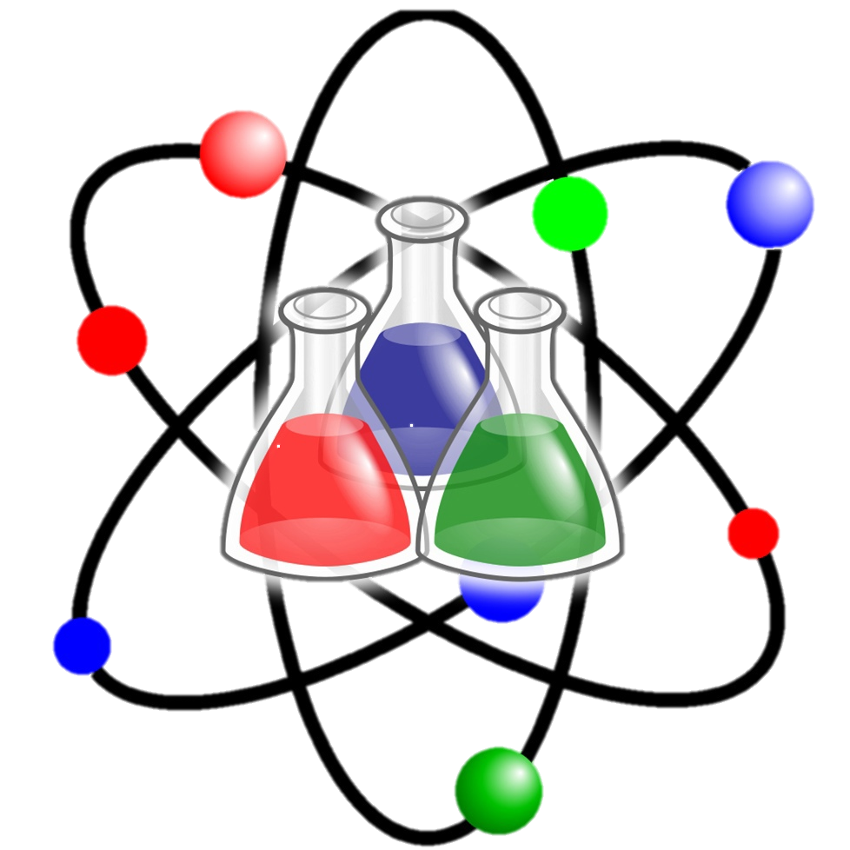
Строение атома
•Что такое атом
•Строение атома
Учитель химии
МАОУ”СОШ №85”
Садомова О.П.

Slide 2
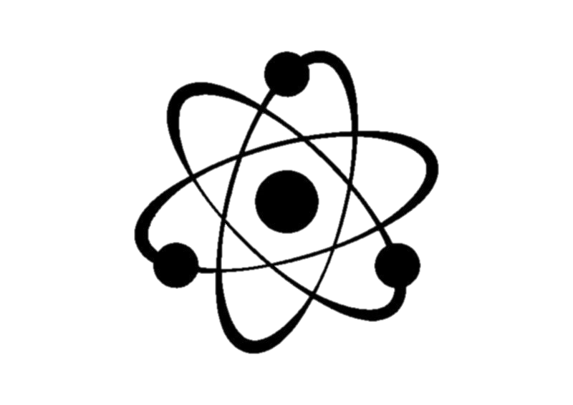
Определение атома
►Атом – частица вещества микроскопических размеров и массы, наименьшая часть химического элемента, являющаяся носителем его свойств.

Slide 3
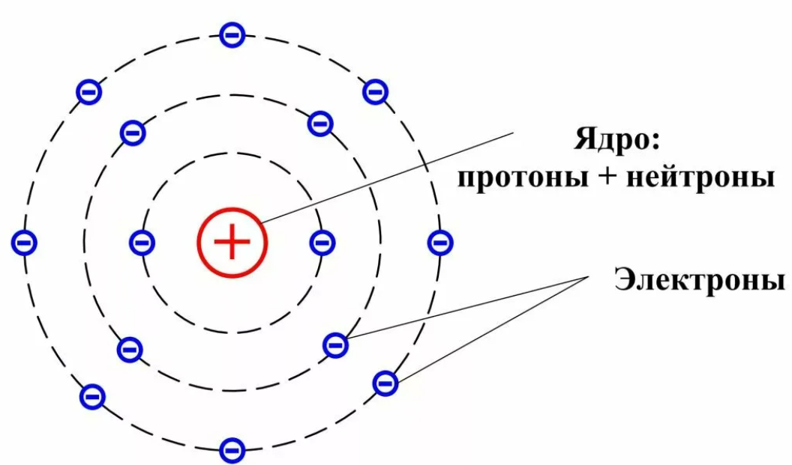
Строение атома
Электроны Ядро
e⁻
Протоны Нейтроны
p⁺ nº

Slide 4
Электроны
►Электрон — стабильная отрицательно заряженная элементарная частица, одна из основных структурных единиц вещества.
►Из электронов состоят электронные оболочки атомов, где их число и положение определяет все химические свойства вещества.
►В структуру электрона входит электрический заряд, Заряд окружён специфическими фотонами, которые удерживают его от растекания по пространству.

Slide 5
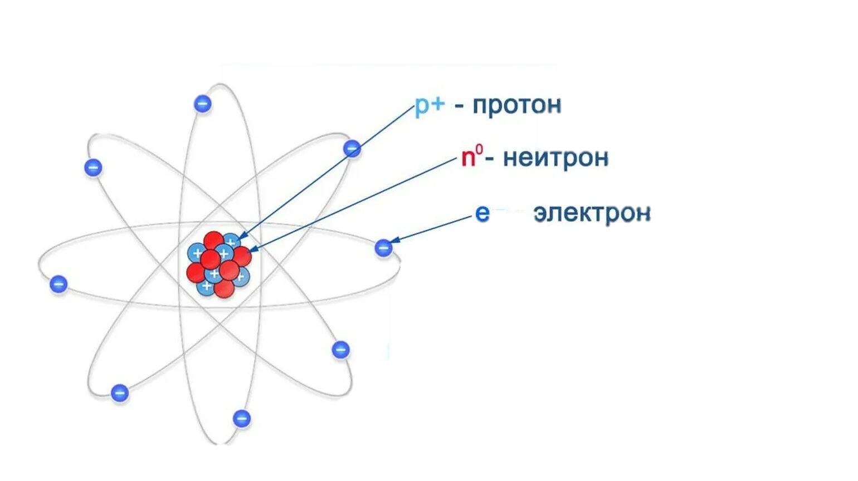
Строение ядра
Протон - одна из трёх элементарных частиц, входящих в состав атома, из которых построено обычное вещество. Имеет заряд +1 и относительную массу, равную 1
Нейтрон – тяжёлая субатомная частица с нулевым электрическим зарядом и массой, равной 1

Slide 6
Строение протона
►Первоначально протон считался бесструктурной частицей. Однако постепенно накапливались экспериментальные факты, говорящие о том, что это не так.
По современным представлениям, элементарными единицами, из которых построены все сильно взаимодействующие частицы, и протон в том числе, являются кварки.
Протон содержит три валентных кварка, множество глюонов и кварк-антикварковых пар (так называемых морских кварков)
Около 40% импульса протона приходится на валентные кварки, 50% на глюоны и 10% на морские кварки.

Slide 7
Валентные кварки
►Валентные кварки — это кварки, которые определяют квантовые числа адронов.
►Квантовые числа адронов — это параметры, которые характеризуют частицы, участвующие в сильных взаимодействиях.
К квантовым числам адронов относятся:
— массы, — электрические заряды, — магнитные моменты, — времена жизни, — значения барионного заряда.
►Существуют два семейства адронов:
Барионы — адроны с тремя валентными кварками.
Мезоны — адроны с валентным кварком и антикварком.

Slide 8
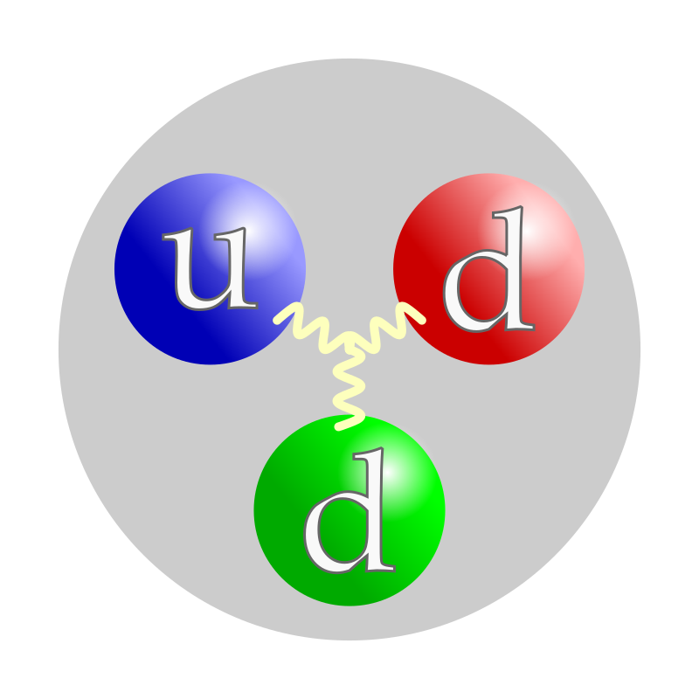
Строение нейтрона
►Нейтрон является связанным состоянием трёх кварков: одного «верхнего» (u) и двух «нижних» (d) кварков (кварковая структура udd). Поскольку нейтрон тяжелее протона, то он может распадаться в свободном состоянии. Единственным каналом распада, разрешённым законом сохранения энергии и законами сохранения электрического заряда, является бета-распад нейтрона на протон

Slide 9
Связь кварков и глюонов
►Связь кварков и глюонов основана на сильном взаимодействии, которое удерживает кварки внутри элементарных частиц (адронов).
►Глюоны (от англ. glue — «клей») как бы «склеивают» кварки между собой и являются переносчиками сильного взаимодействия. При испускании или поглощении глюона кварки изменяют цвет, при этом остальные квантовые числа кварка и его аромат не изменяются.
►Когда кварки находятся близко друг от друга, силы, их связывающие, малы, но по мере увеличения расстояния между кварками эти силы растут. В результате свободные кварки и глюоны в природе не наблюдаются, они «заперты» внутри бесцветных адронов.

Slide 10
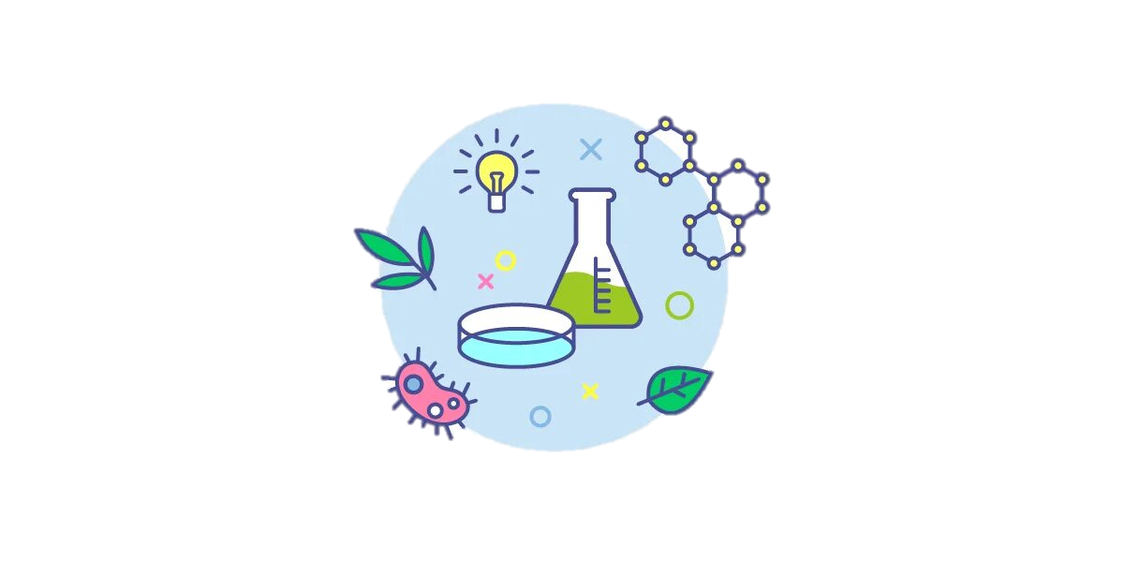
Вывод
►Атом это наименьшая часть химического вещества, которая состоит из электронов и ядра, а ядро уже в свою очередь делится на протоны и нейтроны.
►Протоны делятся на валентные кварки, глюоны и
кварк-антикварковые пары.
►Нейтроны делятся на один верхний кварк и на два нижних (udd), а также могут распадаться.

